Slide 1

第4讲：好股研究要点和选股方法
《好股研选》栏目解读小班课
2025 .07.25
主讲老师
梁洁云
执业编号
A1120619060027
Notes:
市场风格：控盘、小票、

Slide 2
好股研究要点

Slide 3
1、环境&风格研判
所有的好股胜率都离不开大盘环境，所以选股之前，其实要研判市场环境和阶段风格
1、根据软件大盘分析平台看市场风格：
①蓝色超跌高位拐头向下：做超跌低位股修复
②红色上攻数值拐头向上：短线追涨选股胜率高
③黄线中线上攻数值走升：绩优趋势股行情
2、根据市场阶段性的大小盘风格、防御风格V进攻风格来选对应风格里面的个股
3、复盘（涨/跌停板），看市场是高位强者恒强、低位轮动补涨还是凌乱拉升，看资金对高低的青睐
4、复盘（龙虎）看游资大佬、量化、机构等大资金的进攻方向
5、在特定的时间窗：例如财报时间窗，选股也可以根据季报不同时间来寻找业绩增长标的/困境反转标的

Slide 4

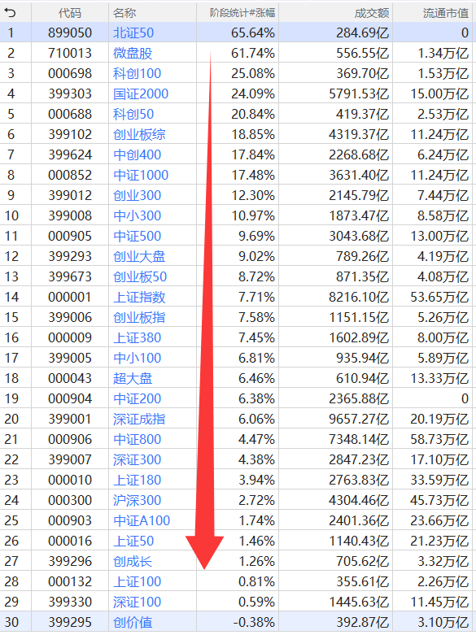
以0725实盘举例
当前大盘环境：连续上攻3600后，缩量休整阶段，要么日内剧烈洗盘要么磨一磨再上攻3674
当前市场主线：低位、补涨、控盘
①板块（有色稀土、创新药）
②风格（低位轮动补涨、新控盘趋势股）
③时间（财报季后期、中美谈判、美联储议息）
④大小（2024.10.08-2025.7.25涨幅自上而下的指数：
微盘股→国证2000→中证1000→中证500、创业板指→科创50→沪深300
→创业大盘→上证指数→上证50）
⑤资金
（涨停板：连板多为雅下水电站、接力棒少、低位首板多：国产芯片、
机器人、雅下水电站、驱蚊药）
（跌停板：雅下水电站、海南贸易港、高标直接按死）

Slide 5
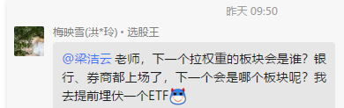
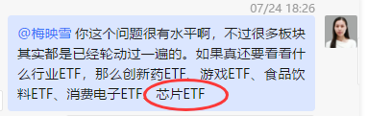
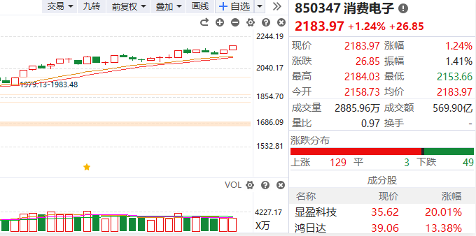
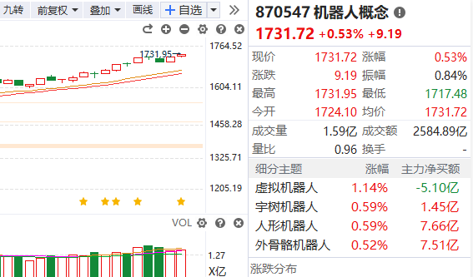
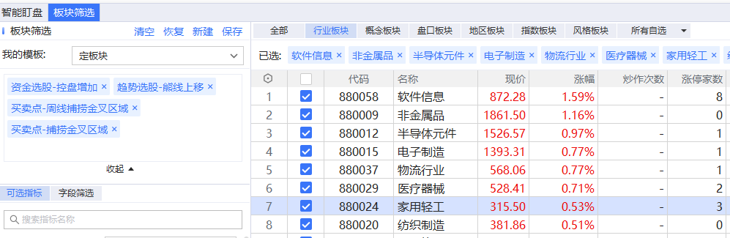
2、风口热点确定
好股想短期就有机会，大部分是风口，所以选股还要分析热点
1、逻辑是否成立，逻辑是否足以催生资金连续炒作，成为中短期风口
2、资金是否认可，板块资金流入情况，该方向是否跑出的中军/市场龙头
以0725实战举例：
①趋势：创新药、医疗器械、稀土永磁
②潜伏：消费电子、半导体、AI应用、机器人、科创50、人工智能

Slide 6
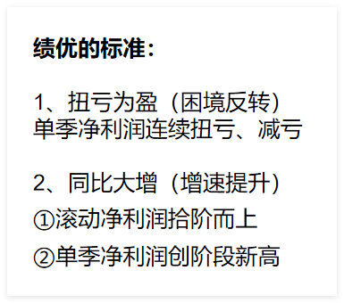
3.1隐形冠军的研究要点
5大维度思考优选“隐形冠军”
业绩支撑
技术择时
成长股
赛道佼佼者
结合风口
业绩支撑是股价持续上涨的驱动力：困境反转、盈利增速大幅提升
优选控盘回档、低估反转、蓄势末端的分支龙头
成长股多为中小盘股，蓝筹多为成熟公司，过了成长最快阶段，把盘子太大或股价太贵去掉
优选新兴赛道佼佼者成长潜力较好，抗压韧性较好，为
结合当下风口题材提升内参弹性，让大家对内参更满意
01
02
03
04
04

Slide 7
3.2风口爆量的研究要点
风口强势股的思考维度
①重磅政策利好 ②个股困境反转 ③业绩超预期④公司获大额订单 ⑤产品涨价驱动
短线强势股的几大特征
1、看涨形态：涨停启动、阳包阴、关键压力位的突破、上升三角形蓄势、芙蓉出水、多头排列
2、续创新高：交易价格累创新高‌：在一段时间内，强势股价格不断创出新高，筹码锁定，控盘增加
3、伴有巨量：中低位/上升中继整理平台量增价平，或连续堆量温和上行
4、股性活跃：强势股每日换手率一般不低于5%，某些交易日甚至达到10%、20%（7%-20%）
5、跑赢大盘：优选大盘下跌时抗跌，大盘止跌之际快速长阳反击的个股，把其中涨幅不大的筛选出来
6、板块效应：强势股可能是板块龙头或代表性股票，强势股的涨跌会影响同板块股票的涨跌。做不了龙头时，要找强关联标的。
7、上升斜率：优选上升趋势很少跌破20、30日线的个股，疯涨股更不可轻易失守5日线。上升斜率与下跌斜率常是股价质变的起点，当某个股票进入上升斜率后，一波强劲的升势即将展开
8、涨停基因：个股有涨停或大阳线基因
9、资金青睐：流动资金多日翻红、水手突破变色、主力状态红粉色网格、L2大单流入等

Slide 8
4、风险控制
“好股”选出之后，无论是因为大盘环境不配合、风口选取错误，还是公司踩雷等各种原因，导致股价走势不及预期，都需要严格按着信号来止盈止损，止损是进入A股市场的一项基本功，也是确保投资者在资本市场生存的唯一法则。
1、对“隐形冠军”的预期是一个月内有启动行情，可以短线博弈，也可以中期持股待涨，预期中线波段30%-50%。由于做的是回档支撑性买点以及蓄势待发的突破性买点，所以：
①跌破辅助线时减仓，3天不能修复清仓，等到重新站稳辅助线再买入
②如果短期不能走出趋势行情，为了资金效率，也建议减仓
③再者就是无效突破可以减仓观察，等重新走好果断跟进
2、对“爆量回档”的预期是一周内就有异动大阳或连阳反弹，最长不超2周。短线反弹高度预期15%-30%。由于做的是长阳不破、厂字型选股、关前蓄势，所以跌破对应支撑就减仓，没跌破但洗盘（急跌和磨人）建议观察。

Slide 9
好股选股方法

Slide 10
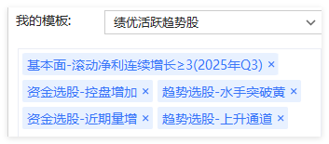
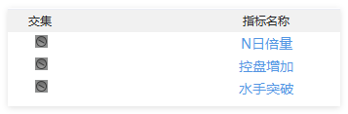
隐形冠军选股方法
中短线定位的“隐形冠军”用的是倍量突破选股法，叠加绩优股。做的是上升回档和突破买入。

Slide 11
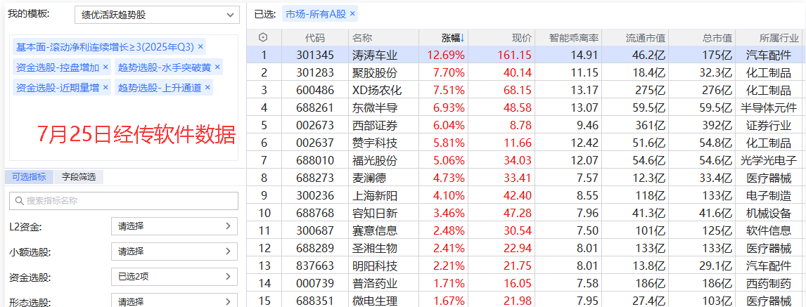
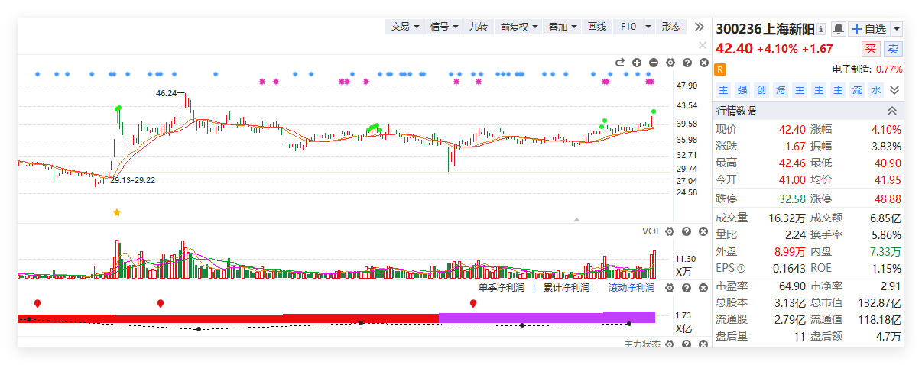
举例1：绩优活跃趋势股
从目前市场风格定方向或从目前技术形态金叉来定风口，最后从《绩优活跃趋势股》里面选这些风口的个股
半导体周末或发酵
但周五涨多的不好追高
半导体材料、光刻胶

Slide 12
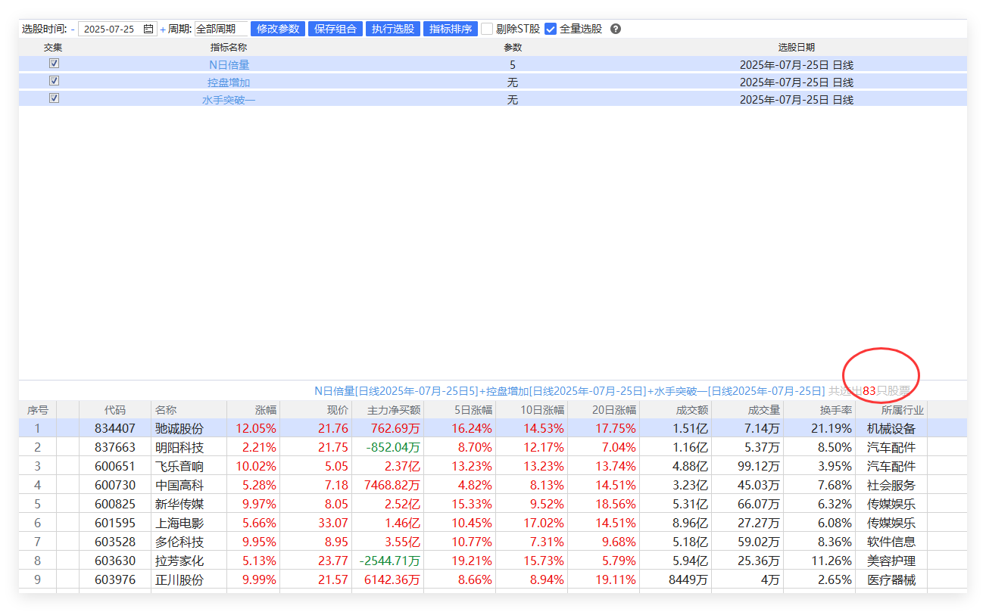
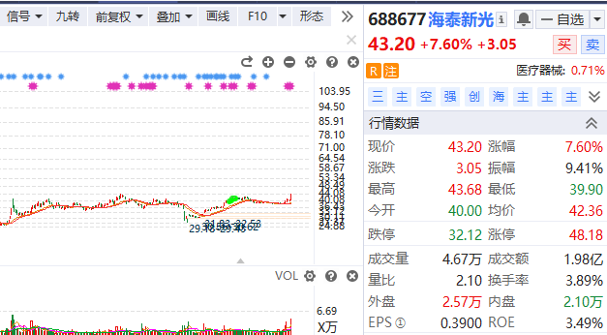
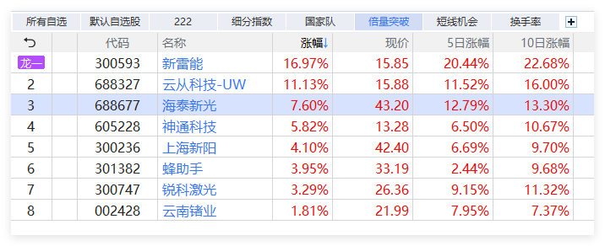
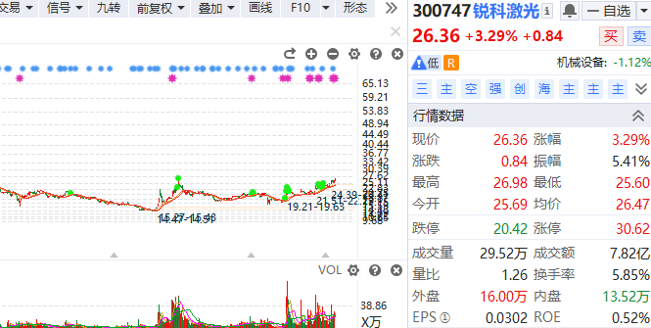
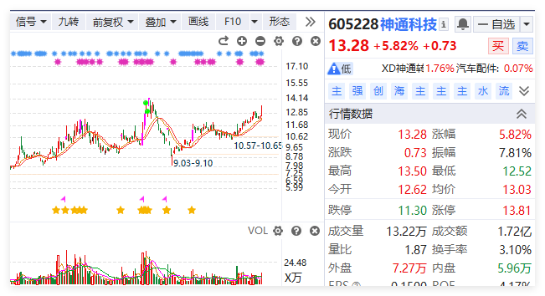
举例2：倍量突破
从目前市场风格定方向或从目前技术形态金叉来定风口，最后从《倍量突破》里面选这些风口的个股
走趋势的医药
走趋势的激光股
走趋势的汽配股

Slide 13
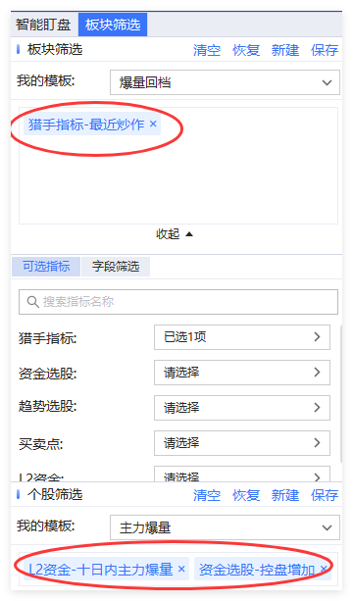
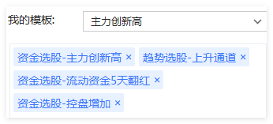
爆量回档选股方法
短线定位做的是风口强势股的回档低吸，尝试捕捉第二波，用的是资金新高（主力追踪、流动资金）选股法、爆量回档选股法。技术形态选的是长阳不破、厂字型选股、关前蓄势......

Slide 14
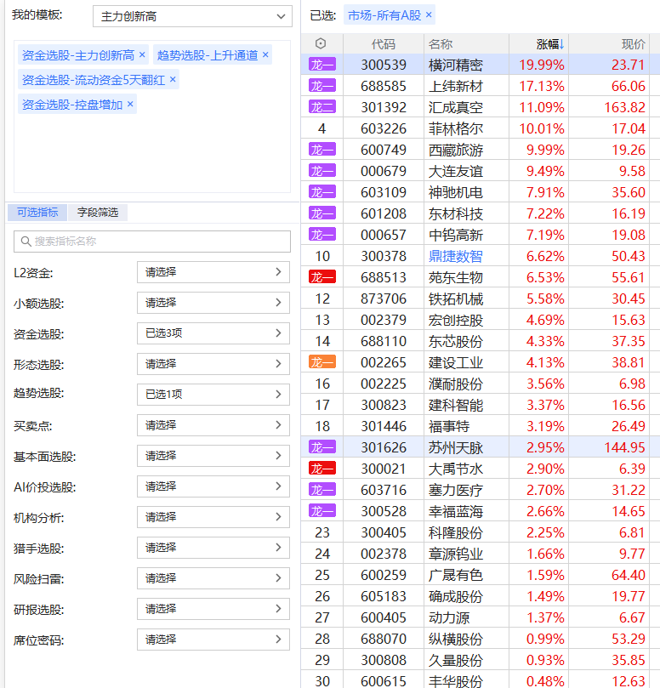
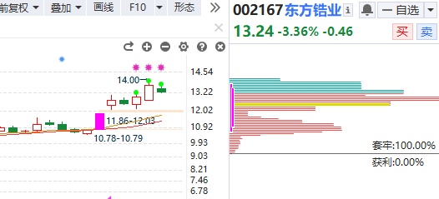
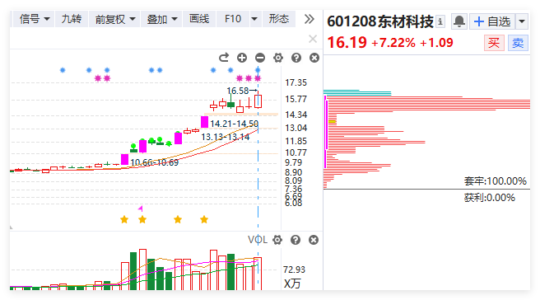
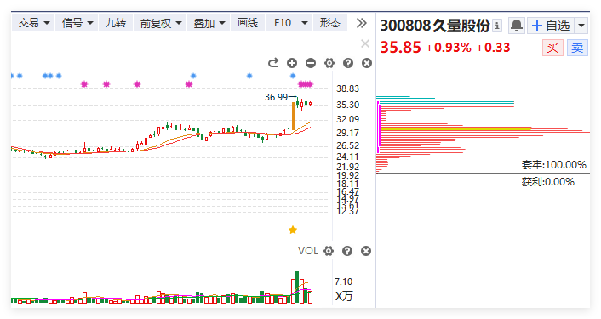
举例1、资金新高

Slide 15
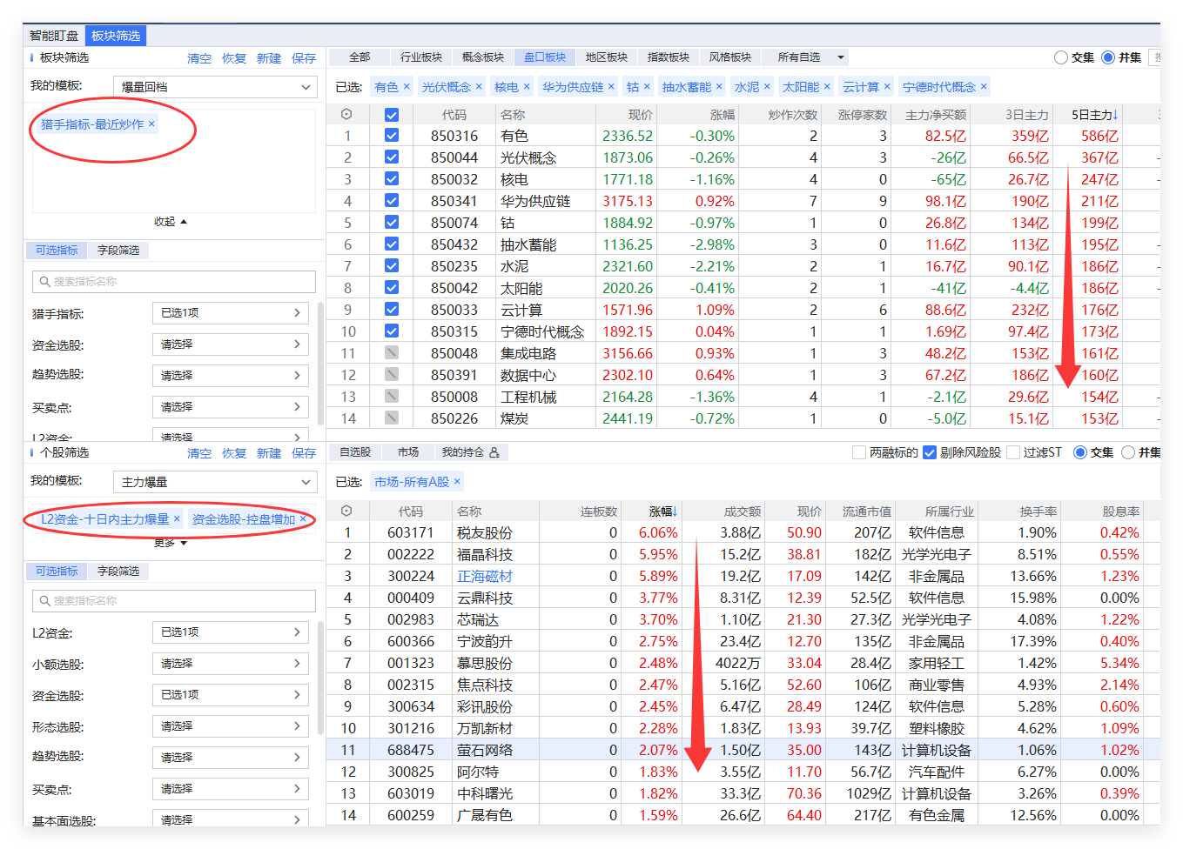
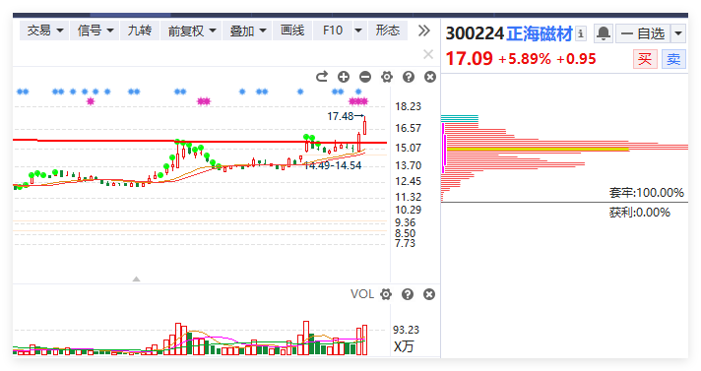
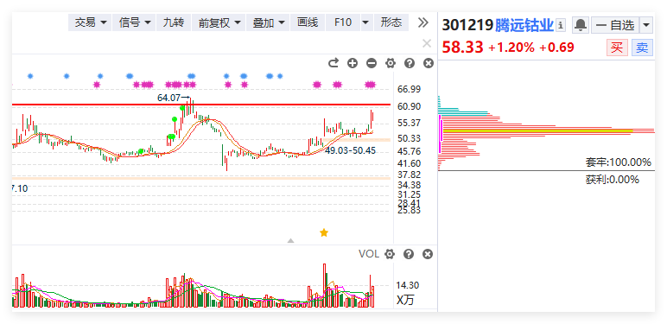
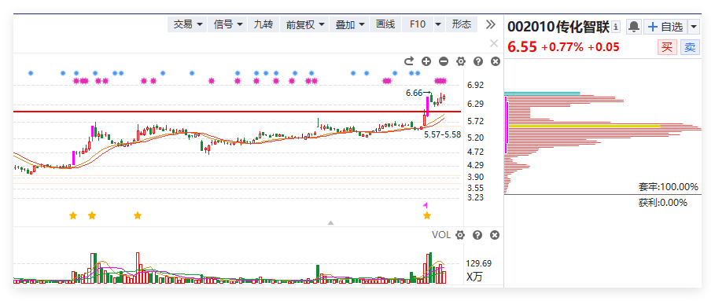
举例2、爆量回档

Slide 16


